Slide 1
图数据库Neo4j数据结构及图搜索
黄羽
2018-06-20

Slide 2
主要内容
图的基本概念
Neo4j的数据结构
图的遍历
Demo: 遍历图Neo4j的图
Bolt协议

Slide 3
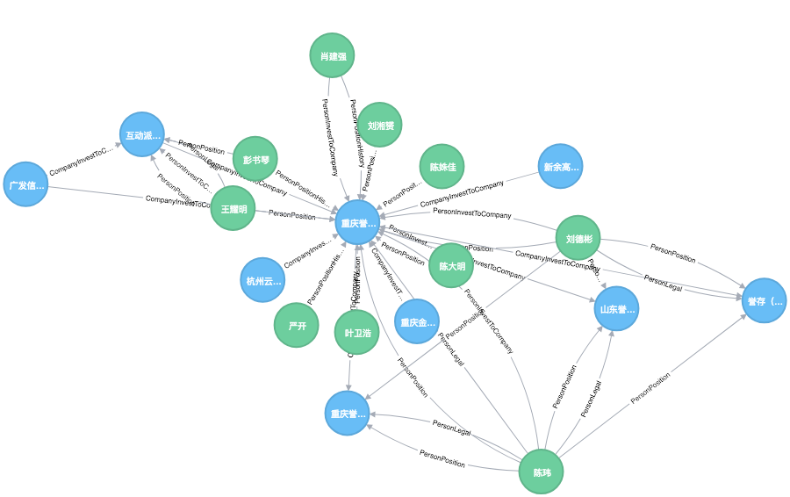
图的基本概念
图的定义：一个图G是指一个二元组(V(G),E(G))，其中：
1）V(G) = {v1, v2, v3,…,vn} 是一个非空有限集，成为顶点集，其中元素称为图G的顶点(节点)。
2）E(G)是顶点集V(G)中的无序或有序的元素对(vi,vj)组成的集合，称为边集，其中元素称为边。
度：指和该顶点相关联的边数。
有向图/无向图
层数/步数
最短路径/所有最短路径
Notes:
演示demo： match (n:Company {companyName:'重庆誉存大数据科技有限公司'})--(x) return n,x

Slide 4
Neo4j的数据结构
基本的数据类型：Nodes（节点）、 Relationships（关系）
Nodes 和 Relationships 包含key/value形式的属性。
Nodes通过Relationships所定义的关系相连起来，形成关系型网络结构。

Slide 5
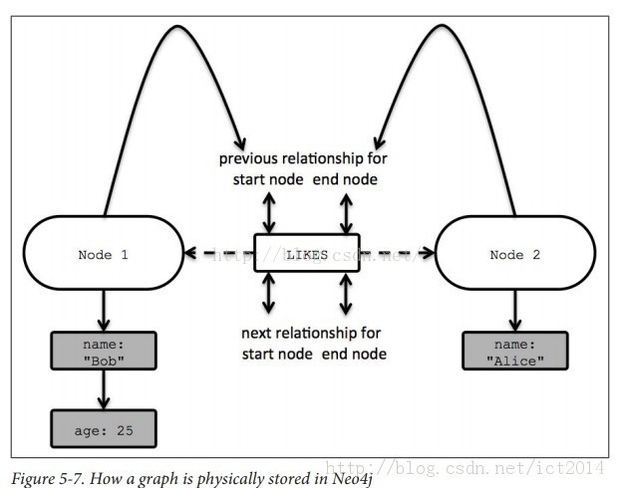
Neo4j的数据结构
Node和Relationship 的 Property 是用一个 Key-Value 的双向列表来保存的； Node 的 Relatsionship 是用一个双向列表来保存的，通过关系，可以方便的找到关系的 from-to Node. Node 节点保存第1个属性和第1个关系ID。

Slide 6
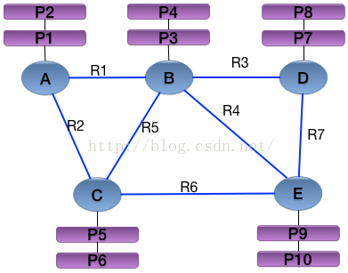
Neo4j的数据结构
A~E表示Node 的编号，R1~R7 表示 Relationship 编号，P1~P10 表示Property 的编号。
Notes:
结合建库和更新库来讲

Slide 7
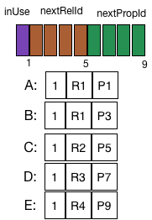
Neo4j的数据结构
Node 的存储示例图,每个Node 保存了第1个Property 和 第1个Relationship
Notes:
结合建库和更新库来讲

Slide 8
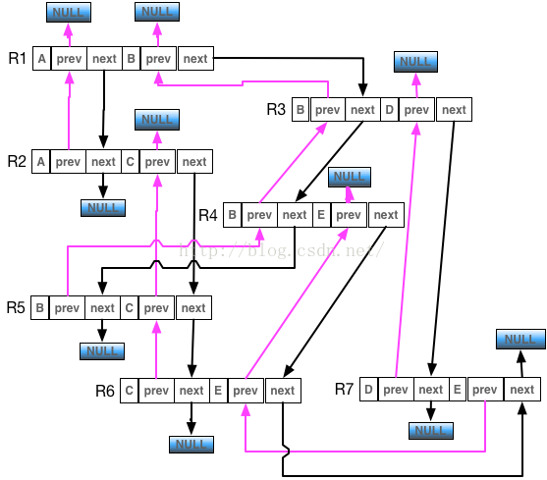
Neo4j的数据结构
Relationship 的存储示例图
Notes:
结合建库和更新库来讲
参考
Neo4j图数据库简介和底层原理
https://www.cnblogs.com/bonelee/p/6211290.html neo4j-底层存储结构分析 http://sunxiang0918.cn/2015/06/27/neo4j-%E5%BA%95%E5%B1%82%E5%AD%98%E5%82%A8%E7%BB%93%E6%9E%84%E5%88%86%E6%9E%90/

Slide 9
图的遍历
深度优先遍历（DFS）
广度优先遍历（BFS）

Slide 10
图的遍历
Notes:
讲图遍历的过程，结合图讲BFS，DFS

Slide 11
Demo: 遍历图Neo4j的图
Cypher
演示
Java
代码分析，演示

Slide 12
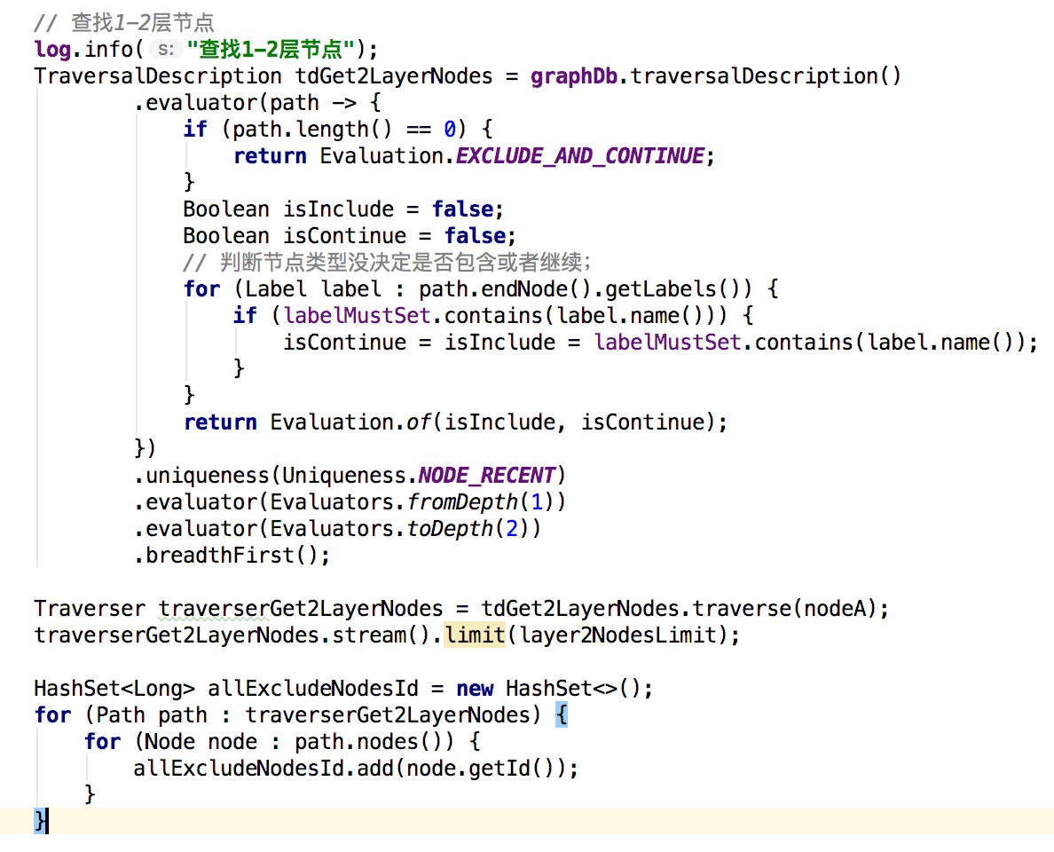
Demo: 遍历图Neo4j的图

Slide 13
Bolt协议
version 1
The Bolt Protocol is a client-server protocol where messages are exchanged between a client who drives an interaction and a server that processes and responds to client requests. Every exchange of messages is initiated by the client with one or more request messages; in turn these requests are consumed by the server and corresponding response messages are returned.
The protocol is divided into two layers — Bolt Transport Layer and Messaging layer.
Notes:
Bolt协议 https://boltprotocol.org/v1/
传输层和信息层结构不讲，这个只有在做驱动的时候才会遇到，目前主流语言都有官方的驱动，不讲。
只讲信息层的信息如何解析。

Slide 14
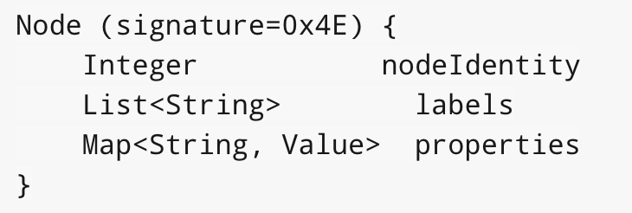
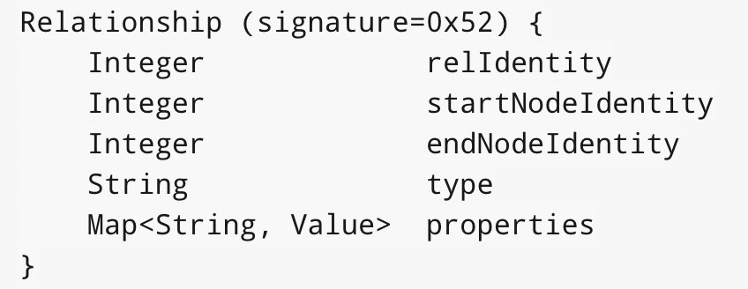
Node
Relationship
Notes:
结合Python和Golang，去讲
其他数据结构不讲，通用的数据结构不讲，讲特有数据结构。

Slide 15
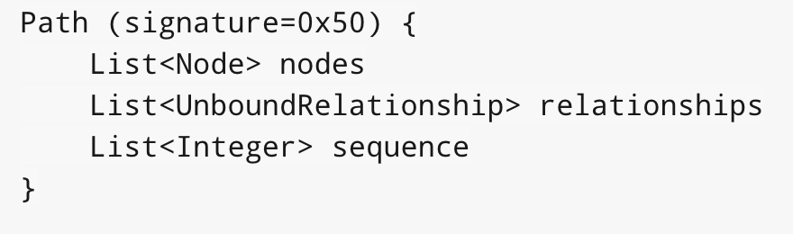
Path
Notes:
结合Python和Golang，去讲

Slide 16
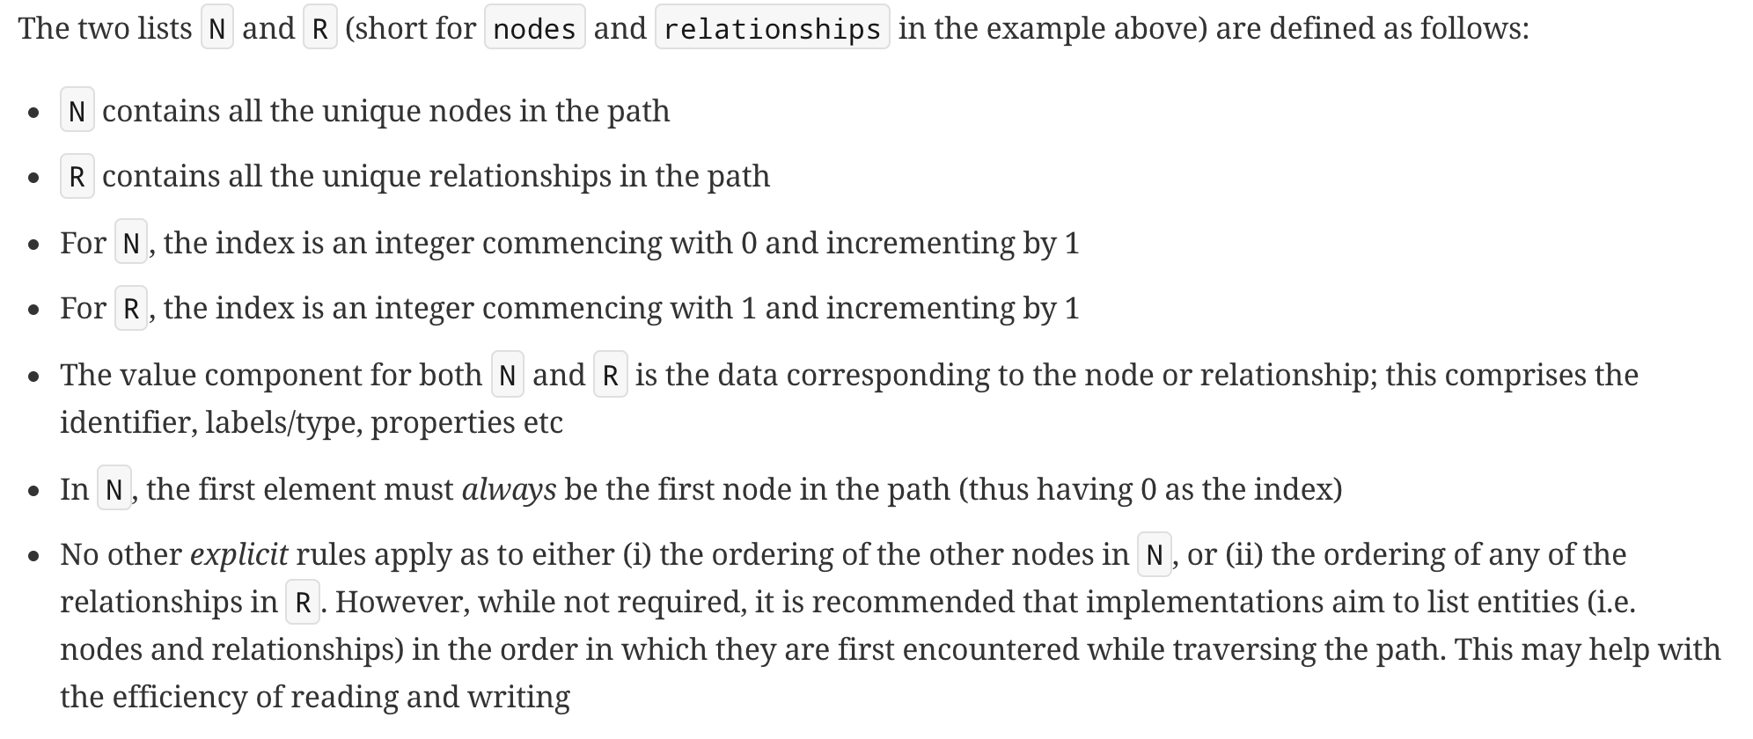

Slide 17
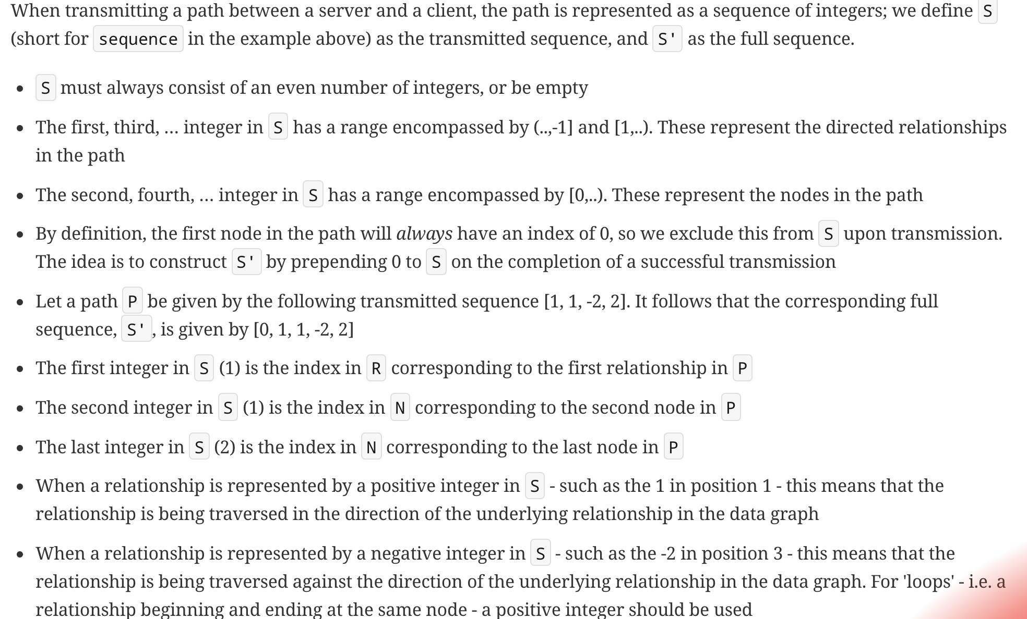

Slide 18
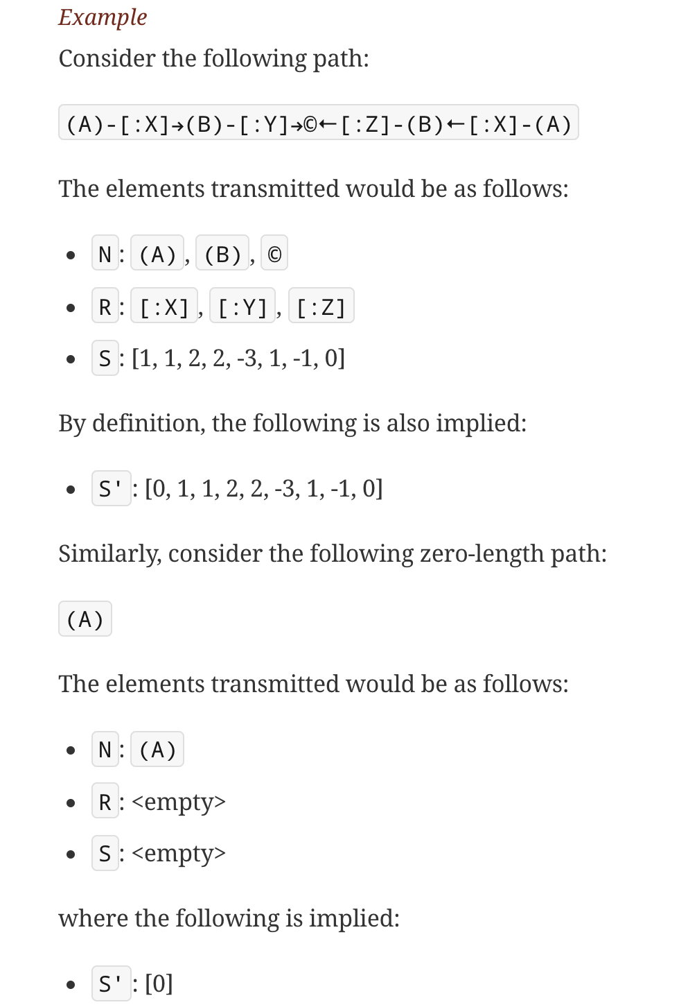

Slide 19
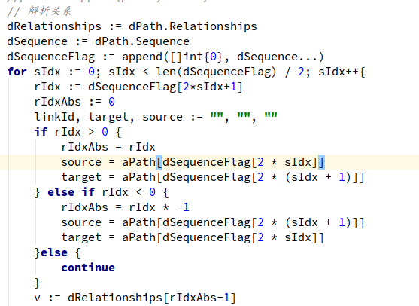
Notes:
代码实现

Slide 20
谢谢

